Slide 1
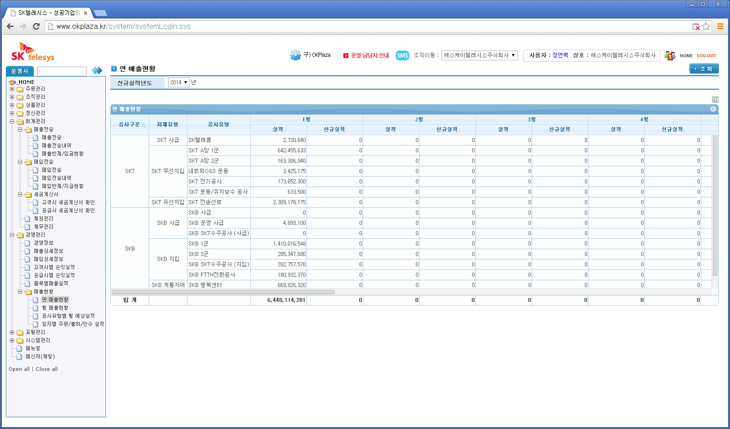
틀 고정(공사구분에서 누계까지)
“누적” 맨앞으로(공사유형 바로 뒤) 변경 및 매출이익률 필드 추가
월별 신규실적은 매출이익으로 교체
기존 사업
항목별(자재유형) 소계 반영
기존 사업에 있는 공사유형 그대로 신규사업 항목으로……
신규 매출액 제외 금액 (상품실적년도 2014 찍힌 건 제외)
월별 신규실적은 매출이익으로 교체
신규 사업
스크룰바 최소화
항목별(자재유형) 소계 반영
신규 매출액만(상품실적년도 2014 찍힌 주문 건 중에 해당 공사유형)
기존 사업 + 신규 사업
스크룰바 최소화
합 계

Slide 2
매출이익 구하는 방법
1) 해당 월 매출 세금계산서 발행 된 주문 건 합 – 해당월 매입 세금계산서 발행된 주문 건 합
*주의 : 반드시 해당 월 매출 세금계산서 발행 된 주문 건에 대한 매입 세금계산서 발행은 아님. ex) 일부 주문 건에서는 매출만 발행하고 매입이 발행 안되는 사례
2. 매출이익률(%) 구하는 방법(누계쪽만 구하면 됨)
1) 해당월(또는 해당년도) 매출이익 / 해당월(또는 해당년도) 매출액

Slide 3
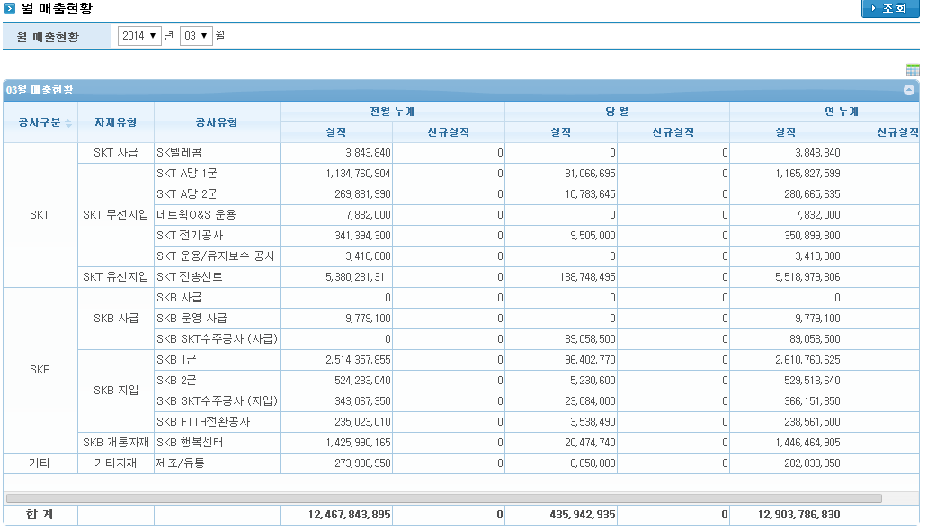
매출이익으로 교체
매출이익으로 교체
매출이익으로 교체

Slide 4
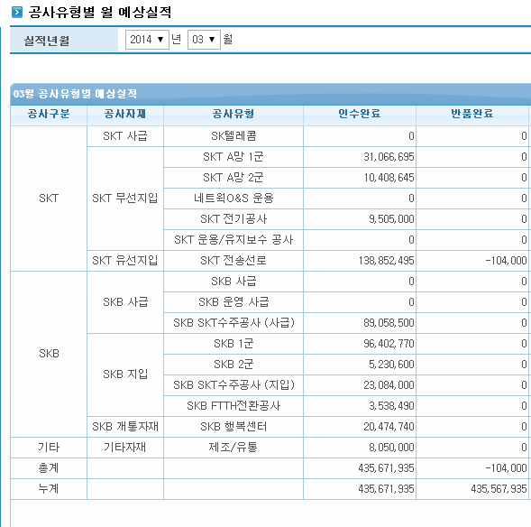
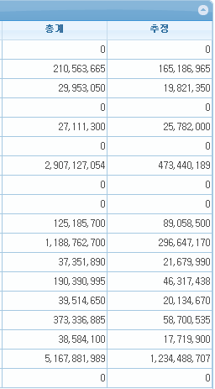
총계 및 추정 필드 인수완료 앞으로 오고, 추정필드명은 추정(인수완료+반품완료+자동인수 출하) 로 바꿔주세요

